Slide 1
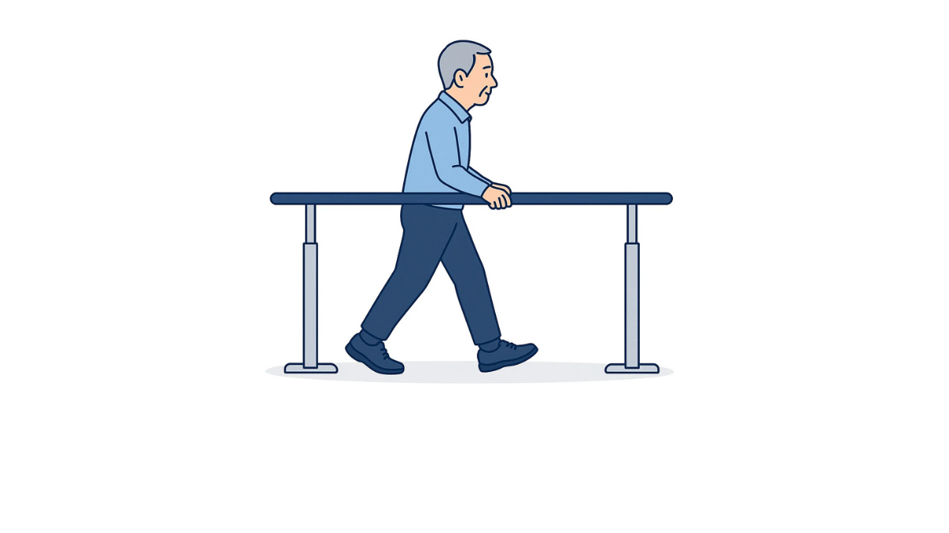
・平行棒を把持して、転倒に注意しましょう。
・前を向いて姿勢良く歩きましょう。

